Slide 1


TOÁN
TOÁN
ÔN TẬP VÀ BỔ SUNG VÀ CÁC PHÉP TÍNH VỚI PHÂN SỐ
Bài 5
ÔN TẬP VÀ BỔ SUNG VÀ CÁC PHÉP TÍNH VỚI PHÂN SỐ
Tiết 1

Slide 2
KHỞI ĐỘNG
KHỞI ĐỘNG

Slide 3


TRÒ CHƠI
TRUYỀN ĐIỆN
Nêu cách cộng hai phân số sau:
$$\frac{2}{5}+\frac{3}{5}$$

Slide 4



Chào mừng các em đã đến với đại dương rộng lớn.
Anh chị là những thợ lặn chuyên nghiệp. Các em hãy cùng anh chị khám phá những điều thú vị tại nơi đây nhé!

Slide 5
Trạm 1:
Trạm 1:
ĐÀI PHUN NƯỚC CỦA CÁ VOI
ĐÀI PHUN NƯỚC CỦA CÁ VOI

Slide 6
1
Nói cho bạn nghe cách thực hiện cộng, trừ hai phân số cùng mẫu số. Lấy ví dụ minh hoạ.

Slide 7

Trạm 2:
Trạm 2:
CUỘC THI BƠI CỦA BÁC RÙA XANH
CUỘC THI BƠI CỦA BÁC RÙA XANH

Slide 8




2
Tính:
a) $\frac{4}{3}+\frac{5}{6}$
b) $\frac{2}{5}−\frac{3}{10}$
c) 6$+\frac{7}{2}$
d) $\frac{9}{2}−1$

Slide 9
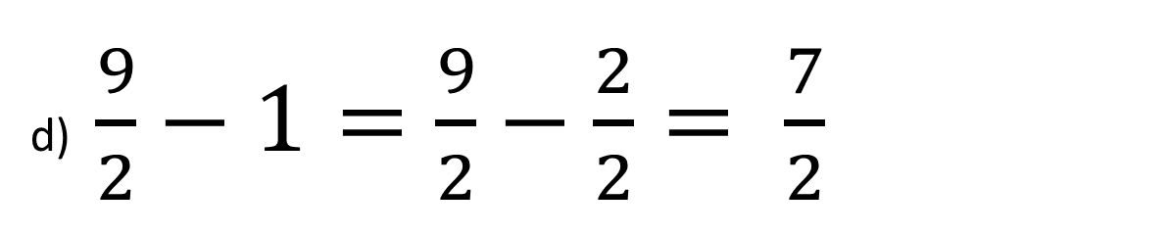
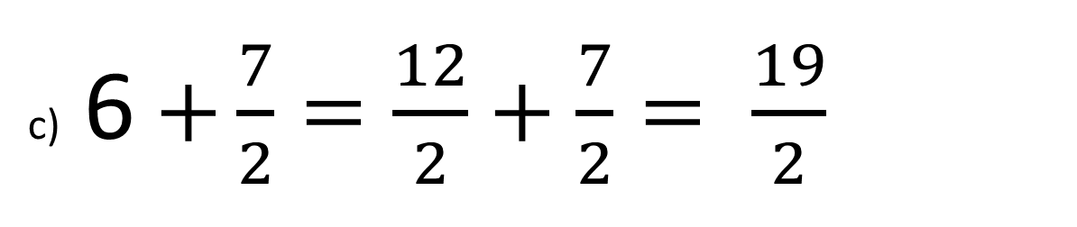
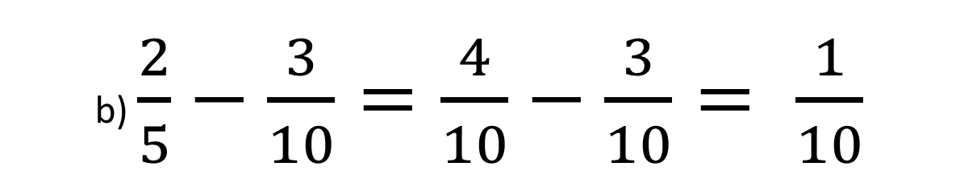
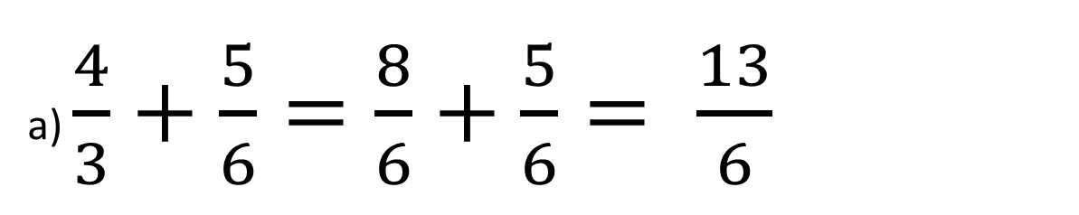
2
Đáp án:
a) $\frac{4}{3}+\frac{5}{6}=\frac{8}{6}+\frac{5}{6}= \frac{13}{6}$
b) $\frac{2}{5}−\frac{3}{10}=\frac{4}{10}−\frac{3}{10}= \frac{1}{10}$
c) 6$+\frac{7}{2}=\frac{12}{2}+\frac{7}{2}= \frac{19}{2}$
d) $\frac{9}{2}−1=\frac{9}{2}−\frac{2}{2}= \frac{7}{2}$

Slide 10
Trạm 3:
Trạm 3:
ĐƯỜNG VỀ NHÀ NE - MO
ĐƯỜNG VỀ NHÀ NE - MO

Slide 11
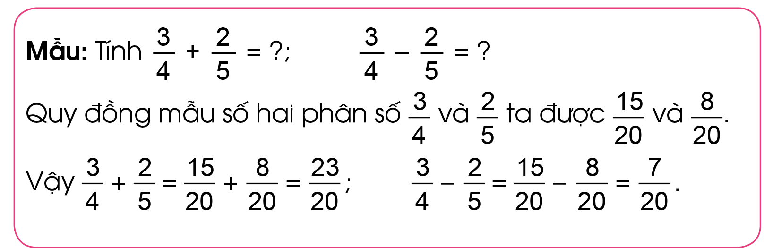
3
Tính (theo mẫu):

Slide 12




3
Tính (theo mẫu):
a) $\frac{4}{5}+\frac{1}{2}$
b) $\frac{3}{5}+\frac{2}{7}$
c) $\frac{4}{9}−\frac{1}{7}$
d) $\frac{7}{8}−\frac{2}{9}$

Slide 13
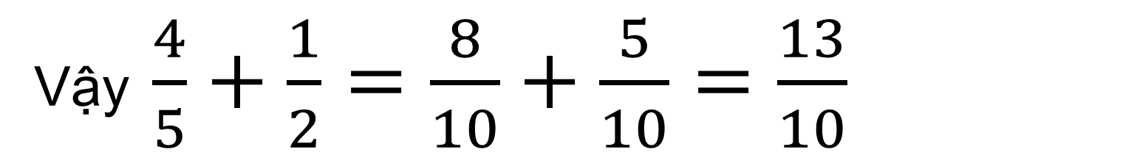
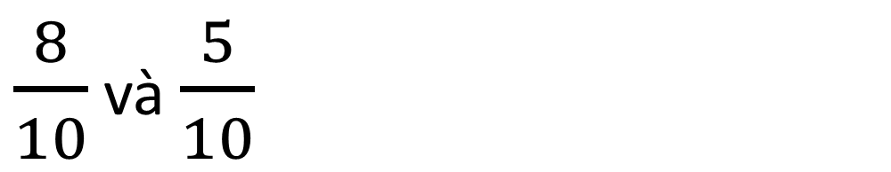
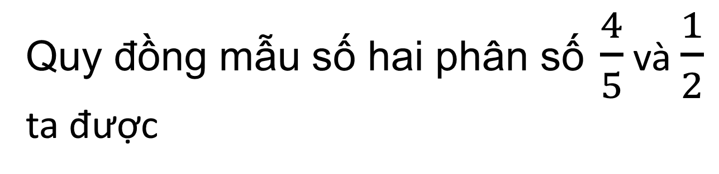

3
Đáp án:
a) $\frac{4}{5}+\frac{1}{2}$
Quy đồng mẫu số hai phân số $\frac{4}{5}$ và $\frac{1}{2}$ ta được
$\frac{8}{10}$ và $\frac{5}{10}$
Vậy $\frac{4}{5}+\frac{1}{2}=\frac{8}{10}+\frac{5}{10}=\frac{13}{10}$

Slide 14

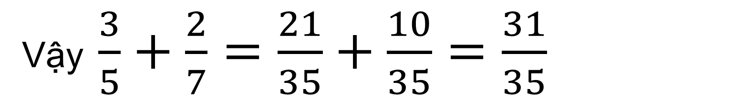
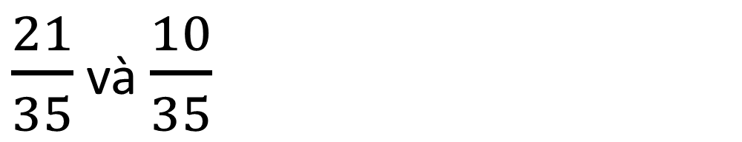
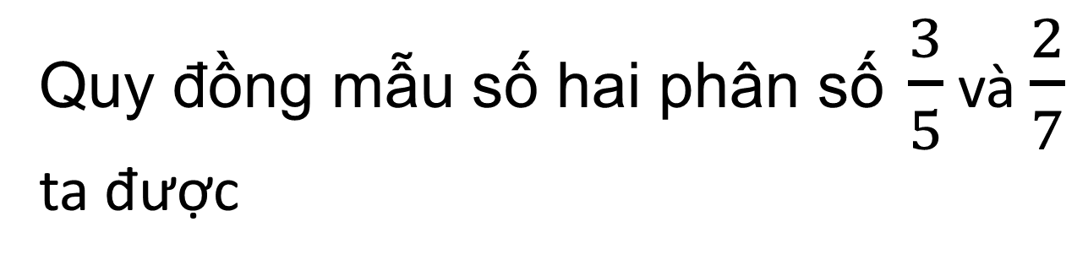
3
Đáp án:
b) $\frac{3}{5}+\frac{2}{7}$
Quy đồng mẫu số hai phân số $\frac{3}{5}$ và $\frac{2}{7}$ ta được
$\frac{21}{35}$ và $\frac{10}{35}$
Vậy $\frac{3}{5}+\frac{2}{7}=\frac{21}{35}+\frac{10}{35}=\frac{31}{35}$

Slide 15

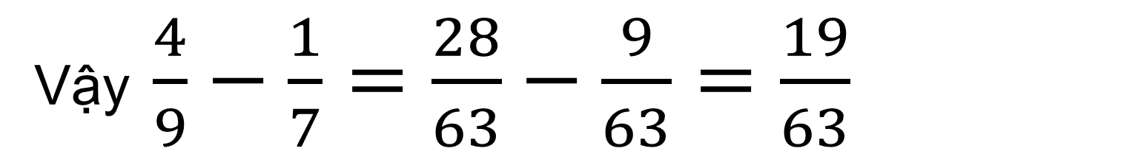
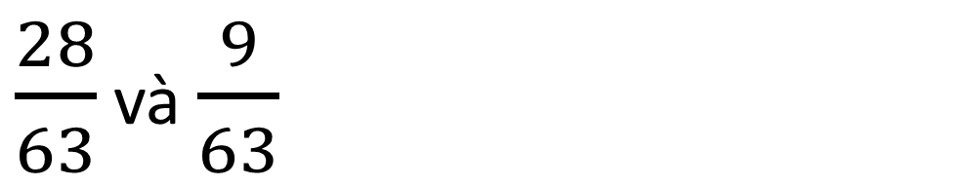
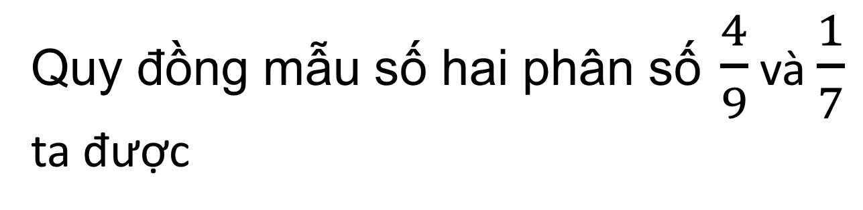
3
Đáp án:
c) $\frac{4}{9}−\frac{1}{7}$
Quy đồng mẫu số hai phân số $\frac{4}{9}$ và $\frac{1}{7}$ ta được
$\frac{28}{63}$ và $\frac{9}{63}$
Vậy $\frac{4}{9}−\frac{1}{7}=\frac{28}{63}−\frac{9}{63}=\frac{19}{63}$

Slide 16

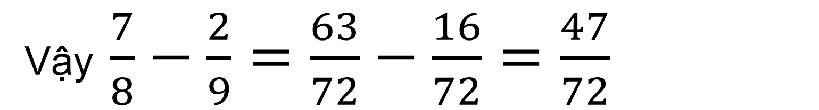
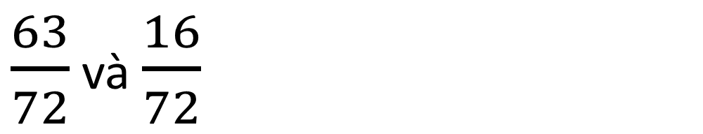
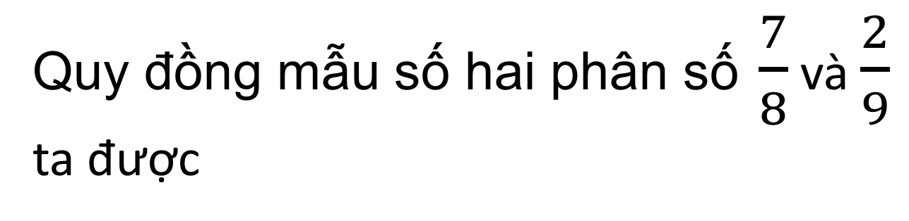
3
Đáp án:
d) $\frac{7}{8}−\frac{2}{9}$
Quy đồng mẫu số hai phân số $\frac{7}{8}$ và $\frac{2}{9}$ ta được
$\frac{63}{72}$ và $\frac{16}{72}$
Vậy $\frac{7}{8}−\frac{2}{9}=\frac{63}{72}−\frac{16}{72}=\frac{47}{72}$

Slide 17

Trạm 4:
Trạm 4:
SỨA BIỂN
CHỈ ĐƯỜNG
SỬA BIỂN
CHỈ ĐƯỜNG

Slide 18
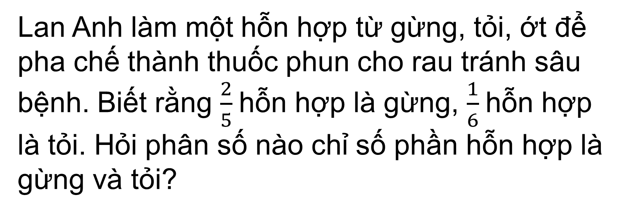
4
Lan Anh làm một hỗn hợp từ gừng, tỏi, ớt để pha chế thành thuốc phun cho rau tránh sâu bệnh. Biết rằng $\frac{2}{5}$ hỗn hợp là gừng, $\frac{1}{6}$ hỗn hợp là tỏi. Hỏi phân số nào chỉ số phần hỗn hợp là gừng và tỏi?

Slide 19

4
Bài giải
Số phần hỗn hợp là gừng và tỏi là :
$\frac{2}{5}$+ $\frac{1}{6}$ = $\frac{17}{30}$ (phần)
Đáp số: $\frac{17}{30}$ phần

Slide 20



TẠM BIỆT VÀ
HẸN GẶP LẠI
TẠM BIỆT VÀ
HẸN GẶP LẠI

